Slide 1
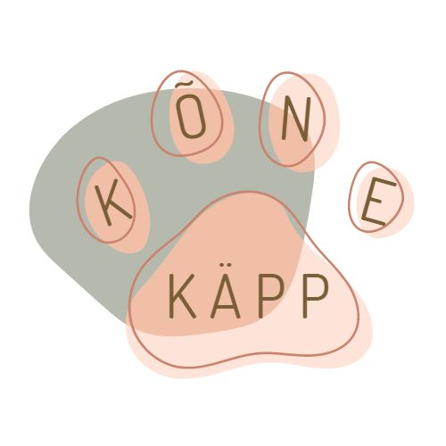
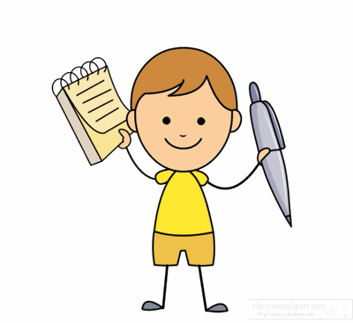
MIKK ÕPIB
HÄÄLIK JA TÄHT A

Slide 2
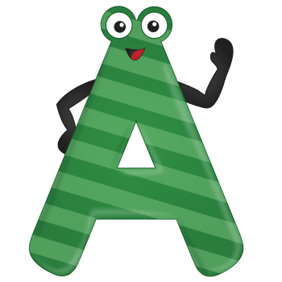
SEE ON A-TÄHT.

Slide 3
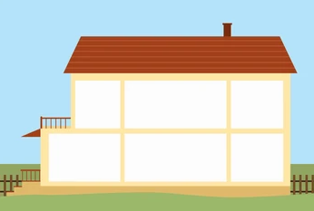
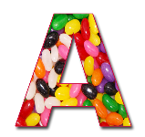
A-TÄHED PEAVAD JOOKSMA MINEMA. AITA NAD MAJADEST ÜLES LEIDA. ALUSTA VASAKULT. KLIKI NOOLEGA EDASI JA KONTROLLI.

Slide 4
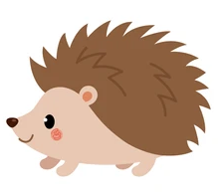
HÄÄLI SÕNAD. MILLISES SÕNAS ON A-HÄÄLIK? OSUTA PILDILE.

Slide 5
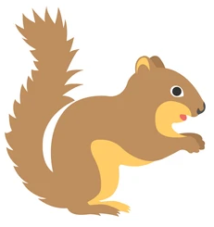
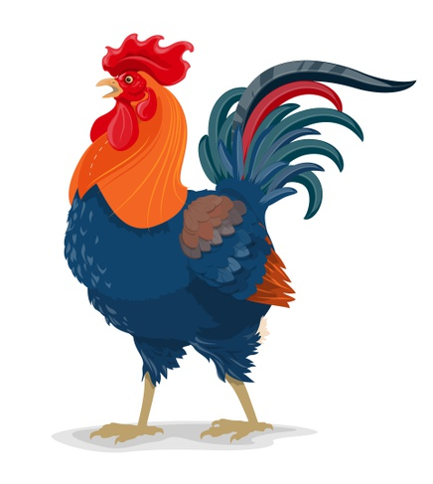
HÄÄLI SÕNAD. MILLISES SÕNAS ON A-HÄÄLIK? OSUTA PILDILE.

Slide 6
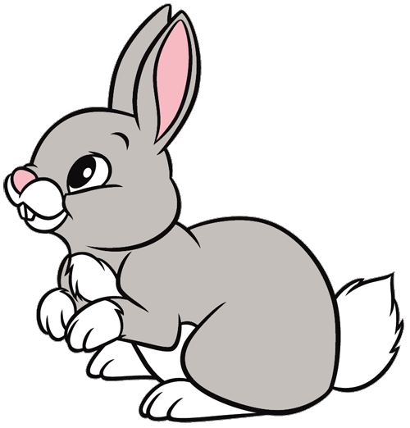
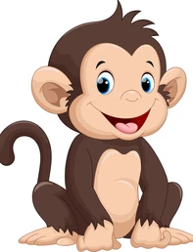
HÄÄLI SÕNAD. MILLISES SÕNAS ON A-HÄÄLIK? OSUTA PILDILE.

Slide 7
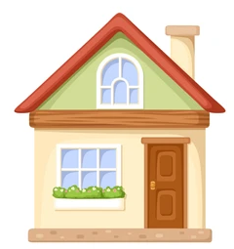
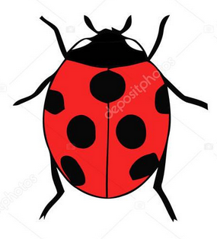
HÄÄLI SÕNA LEPATRIINUDELE OSUTADES. MITU HÄÄLIKUT ON SELLES SÕNAS? KAS A-HÄÄLIK ON SÕNA ALGUSES, SEES VÕI LÕPUS?

Slide 8
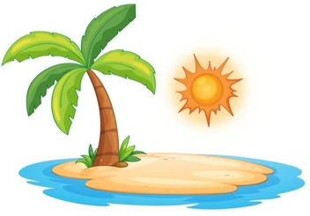
HÄÄLI SÕNA LEPATRIINUDELE OSUTADES. MITU HÄÄLIKUT ON SELLES SÕNAS? KAS A-HÄÄLIK ON SÕNA ALGUSES, SEES VÕI LÕPUS?

Slide 9
HÄÄLI SÕNA LEPATRIINUDELE OSUTADES. MITU HÄÄLIKUT ON SELLES SÕNAS? KAS A-HÄÄLIK ON SÕNA ALGUSES, SEES VÕI LÕPUS?

Slide 10
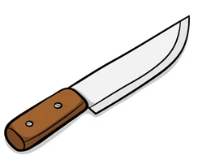
HÄÄLI SÕNA LEPATRIINUDELE OSUTADES. MITU HÄÄLIKUT ON SELLES SÕNAS? KAS A-HÄÄLIK ON SÕNA ALGUSES, SEES VÕI LÕPUS?

Slide 11
OLID TUBLI! VARSTI ÕPIME JÄLLE!

